Slide 1
সবাইকে স্বাগতম

Slide 2
শিক্ষক পরিচিতি
মো : সাইদুর রহমান
বি .এস. সি (অনার্স)
এম. এস. সি (গনিত)
জগন্নাথ বিশ্ববিদ্যালয়
বি. এড (জা . বি.)
সহকারী শিক্ষক (গনিত)
উমেদপুর অজিফা রবিউল্লাহ
লাইসিয়াম (উ. বি.)
শিবচর , মাদারীপুর

Slide 3
পাঠ পরিচিতি
শ্রেণিঃ নবম
বিষয়ঃ গনিত
অধ্যায়ঃ দ্বিতীয়
সময়ঃ৫০ মিনিট
তারিখঃ১০/০৫/২০

Slide 4
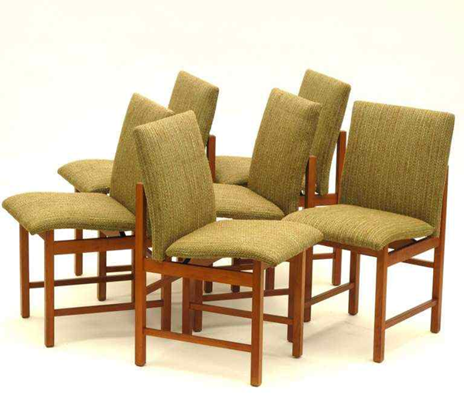

Slide 5
বাংলাদেশ
ভারত
পাকিস্থান
ঢাকা
দিল্লী
ইসলামাবাদ
দেশ
রাজধানী

Slide 6
পাঠ ঘোষনা
সেট ও ফাংশনের
সমস্যাবলী

Slide 7
শিখন ফল
এই পাঠ শেষে শিক্ষার্থীরা ...
সেট বিভিন্ন সমস্যা সমাধান করতে পারবে।
অন্বয় নির্নয় করতে পারবে।
ফাংশনের মান নির্নয় করতে পারবে।
ফাংশনের বিভিন্ন সমস্যা সমাধান করতে পারবে।

Slide 8
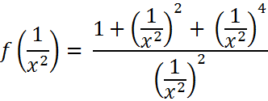
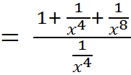
হলে , দেখাও যে ,
সমাধান : দেওয়া আছে ,

Slide 9
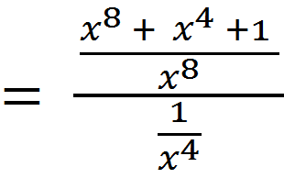
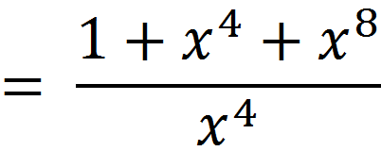

Slide 10
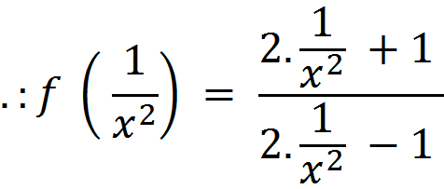
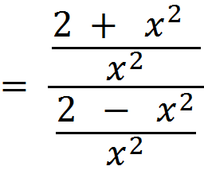

Slide 11
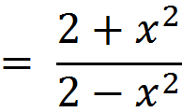

Slide 12
একক কাজ
(6x – y , 13) =(1, 3x + 2y ) হলে, (x, y) এর মান নির্নয় কর ।
P = {a} , Q = { b ,c } হলে, P× Q এবং Q × P নির্নয় কর ।

Slide 13
দলীয় কাজ
F(x) = x³ – 6x² + 11x – 6 হলে, x এর কোন মানের জন্য F(x) = 0 হবে ?

Slide 14
মূল্যায়ন
8 গুননীয়কের সেট নির্নয় কর ।
C = { 1, 2, 3 } , D = { 4, 5 } হলে C × D = কত?
F (x) = x² – 2x +3 হলে F(2)= কত?
A = φ হলে P(A ) =কত ?
S = { (1 ,2 ) , (2, 3) ,(4, 5) } হলে , ডোম S = কত ?

Slide 15
পরিচিতি
শিখনফল
বাড়ির কাজ
মূল্যায়ন
উপস্থাপন
ফিরে দেখিঃ
দলীয় কাজ
একক কাজ
জোড়ায় কাজ

Slide 16
বাড়ির কাজ :
সৃজনশীল প্রশ্ন: A = { x € Z : 1 ≤ x² ≤ 7 } , R = { ( x , y ) : x € A ,y € A এবং y - 2x -1 = 0 } f(x) = 1/(1 – x) হলে ,
ক. U = {1, 2, 3, 4,5 } , B = {1, 2, 3 } হলে B‘ = কত ?
খ. R কে তালিকা পদ্ধতিতে প্রকাশ কর এবং ডোমেন ও রেঞ্জ নির্নয় কর ।
গ. প্রমাণ কর যে, f (m) – f (n) ≠ f (mn/(n –m )

Slide 17
(ক) g( - 1) এর মান নির্নয় কর ।
(খ) a এর মান কত হলে f( - 2) = 0 হবে তা নির্নয় কর ।

Slide 18
আজকের ক্লাসে সহযোগিতা করার জন্য সবাইকে
ধন্যবাদ

